Slide 1
帝国理工
“数据科学”
在线暑期学校

Slide 3
帝国理工学院 英国政府启动10亿英镑人工智能基金
IMPERIAL COLLEGE LONDON
作为一个专攻工学、医学、理学的大学，帝国理工学院具有世界最顶尖的科研水平、师生质量和经济实力，与麻省理工学院、加州理工学院、苏黎世联邦理工学院并称世界四大理工学院。英国教育界 “三足鼎立”-文科最好的院校是牛津，理科最好的是剑桥，工科最好的是帝国理工学院。
帝国理工拥有全球最顶尖的人工智能研究所，有600多位专家致力于机器学习和相关研究。在2018年，英国政府10亿英镑人工智能基金由英国商务部内阁大臣和数字媒体文化体育内阁大臣在帝国理工学院正式启动。这笔资金包括提供全额奖学金资助1000名博士学习人工智能相关前沿科研。这笔资金中的3亿英镑将用于和50所英国最顶尖科技企业一起把英国打造成世界一流的人工智能强国。
43
4

Slide 4
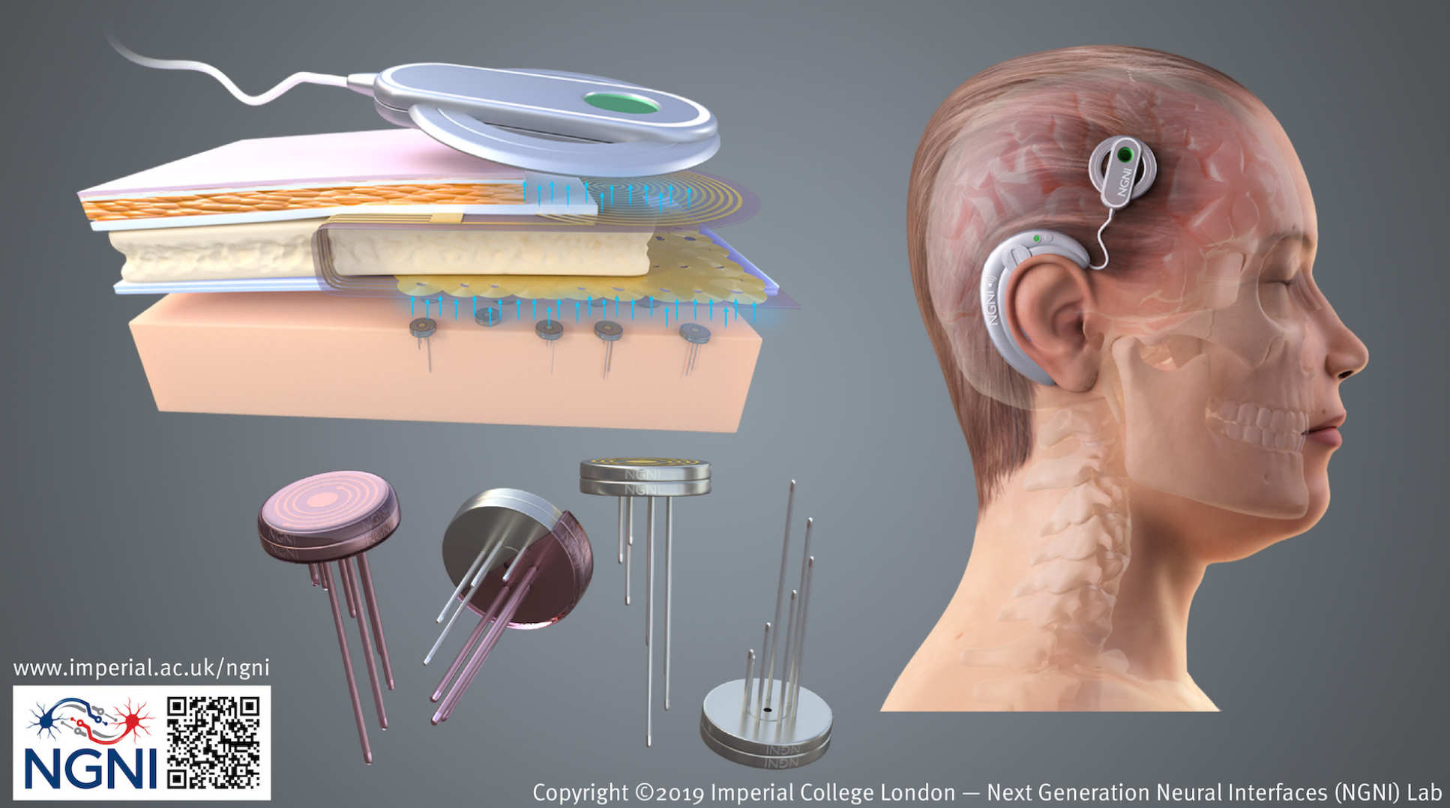
帝国理工学院-哈姆林中心-世界顶尖手术机器人研发
THE HAMLYN CENTRE, IMPERIAL COLLEGE LONDON
2015年10月21日，国家主席习近平偕夫人彭丽媛参观了帝国理工大学哈姆林中心-全球最顶尖的医疗机器人研究机构，并和最新开发的外科手术蛇形机器人互动。哈姆林中心教授给习主席展示了他们怎样研究出更小、更便宜的机器人，帮助医护工作者以更小的成本和史无前例的精确度手术。
这款手术机器人不仅具有图像感应导航功能和运动能力，是专为微创手术设计的。它可以将集成图像和感应器与可互换仪器结合起来，用于做腔内和经腔手术。它的机械设计受到生物学的启发，不仅可以灵活运动，还能达到其他仪器到不了得解剖部位，精确度和灵活度也提高，很多手术都用它来进行解剖路径导航。
英国帝国理工学院的科学家们在医疗机器人微型化研究方面取得了重大突破，已研制出小型手持智能医疗设备和人裸眼无法看到的超微医疗设备-辅助机器人和微纳米机器人。这些机器人有很多功能，可以帮助患者远程诊疗、术后恢复以及身体机能训练还有各种可穿戴机器人。微纳米机器人主要用于胃肠、神经、心脏、血管、儿科和整形外科等手术的微创环节。
哈姆林医疗机器人中心还有一款脑机接口设备。这款设备可以实现大脑和机器的直接、线上交流，使用机器学习技术将使用者的意识输出或转化成行为。
除了医疗机器人之外，哈姆林中心还有两大招牌即医疗影像技术和感应。哈姆林中心在医疗影像技术（尤其是核磁共振技术）有着长远的发展历史，在心血管影像、影像导航、手术成像和生物光子等技术上都取得了很大的成就，实现了手术过程中的原位检测。
哈姆林中心的感应技术则是为了满足未来终身健康和医疗发展的需求，包括手术植入。该技术将微型感应器植入患者体内，确保手术过程中的安全并加强患者的医疗效果。另外，这种植入物还能提高患者术后的生活质量。此外，哈姆林中心在电子设备感应和运动感应器上也取得了不小的成绩。
哈姆林研究中心建立的宗旨就是要发展安全、高效和易得的新技术，让发展中国家和发达国家都可以用这些技术来解决全球人口、环境、社会和经济变化带来的医疗健康问题，在给患者带来疗效的同时也能对全球医疗健康事业带来影响。
46
4

Slide 5
帝国理工学院 商学院
IMPERIAL COLLEGE BUSINESS SCHOOL
帝国理工学院商学院是一所教学与研究水平一流的商学院，在全世界享有极高声望。获得世界三大权威商学院认证机构的三重认证。作为英国最顶尖商学院，也是英国最难申请的商学院之一。帝国理工的商学院的专业涵盖面非常丰富，有金融类、商业分析、管理、市场营销等。在２０２１年QS世界大学排名中，在线MBA全球第2，英国第一。
全球排名：
在线MBA：全球第２名（QS世界大学排名）
市场营销硕士：全球第3名（QS世界大学排名）
MBA企业家精神全球第5名（FT金融时报）
MBA全球第22名（QS世界大学排名）
金融硕士：全球第9名（FT金融时报），全球第１2名（QS世界大学排名）
管理硕士：全球第10名（FT金融时报），全球第8名（QS世界大学排名）
EMBA：欧洲第17名，全球第31名（FT金融时报）
：
73
4

Slide 6
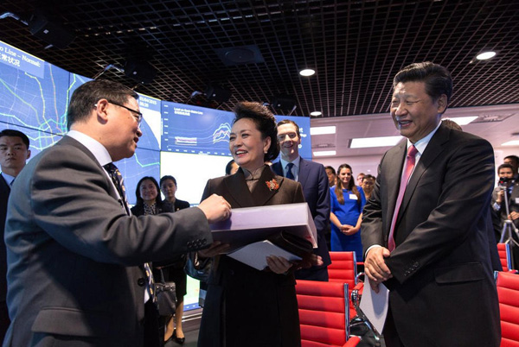
帝国理工学院 数据科学研究所
DATA SCIENCE INSTITUTE, IMPERIAL COLLEGE LONDON
帝国理工学院数据科学研究所于2014年5月成立，该所是帝国理工学院的六所全球研究所之一，旨在利用大数据方式解决世界面临的一些最重要的问题。内部设有数据中心、全球数据观测站以及触摸式显示屏走廊。
该研究所是该校数据驱动型科研与教育的枢纽。DSI重点关注涵盖统计学、大数据、机器学习、建模仿真、可视化与云计算等在内的跨领域数据科学基础研究，并为天体物理、粒子物理、生物学、气象学、医学、金融、社会科学等不同应用领域的数据驱动型研究提供支持。
2015年10月21日，国家主席习近平偕夫人彭丽媛前往帝国理工学院数据科学研究所参观。数据科学研究所所长郭毅可教授（Professor Yike Guo）向习近平与彭丽媛赠送了礼物。
45

Slide 7
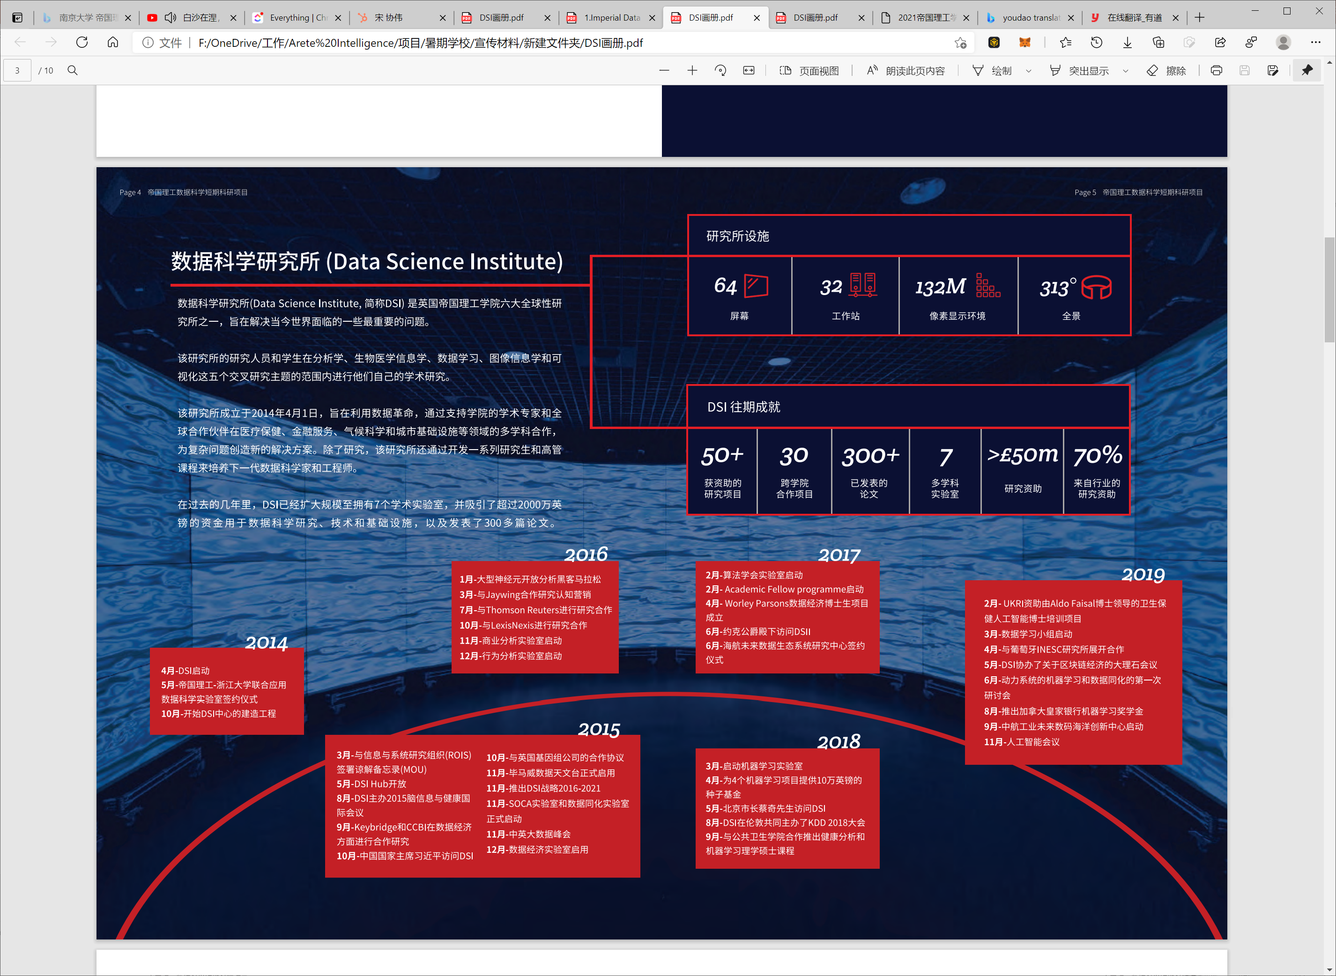
帝国理工学院 数据科学研究所
DATA SCIENCE INSTITUTE, IMPERIAL COLLEGE LONDON
帝国理工学院数据科学研究所于2014年5月成立，该所是帝国理工学院的六所全球研究所之一，旨在利用大数据方式解决世界面临的一些最重要的问题。内部设有数据中心、全球数据观测站以及触摸式显示屏走廊。
该研究所是该校数据驱动型科研与教育的枢纽。DSI重点关注涵盖统计学、大数据、机器学习、建模仿真、可视化与云计算等在内的跨领域数据科学基础研究，并为天体物理、粒子物理、生物学、气象学、医学、金融、社会科学等不同应用领域的数据驱动型研究提供支持。
2015年10月21日，国家主席习近平偕夫人彭丽媛前往帝国理工学院数据科学研究所参观。数据科学研究所所长郭毅可教授（Professor Yike Guo）向习近平与彭丽媛赠送了礼物。
45

Slide 8
帝国理工“数据科学”在线暑期学校-学习成果
DATA SCIENCE INSTITUTE, IMPERIAL COLLEGE LONDON
学习数据科学的概念
理解数据分析、人工智能、数据科学的机器学习，探索性数据分析与可视化;
了解数据科学中的实际应用，听取行业专家的意见;
深入了解数据科学的进展;
了解数据私隐及道德准则;
向数据经济、区块链研究专家学习;
培养团队建设、沟通和表达方面的专业技能;
通过技术数据科学项目体验基于团队的学习;
练习并提高英语实际应用水平；
通过虚拟活动充分体验了解英国文化，参观伦敦地标
45

Slide 9
帝国理工“数据医疗创新”暑期学校-学习成果
DATA SCIENCE INSTITUTE, IMPERIAL COLLEGE LONDON
完成暑期课程后，学生可以：
了解数据科学和人工智能在医疗保健领域的应用
解释人工智能如何应用于医学成像，以及机器学习如何用于医学数据分析
了解医疗机器人如何在医疗创新中发挥重要作用
理解如何使用可视化工具呈现医疗数据
了解如何使用区块链安全保存医疗保健数据
如何使用人工智能协助电子健康记录
解释医疗数据隐私和道德的重要性
用Python应用基本代码， 提高医疗英语水平
在团队建设、沟通和展示等方面发现有价值的专业技能
学生们将在帝国理工学院的指导下，以小组形式完成一个小组项目学者和他们将在节目的最后一天向专家小组介绍这个项目。此外，学生将参加在线社交活动，认识新朋友，了解帝国理工学院为国际学生提供机会。
45

Slide 10
帝国理工“数据医疗创新”暑期学校-项目简介
DATA SCIENCE INSTITUTE, IMPERIAL COLLEGE LONDON
在医疗保健行业，数据科学和人工智能(AI)发挥了关键作用
人工智能把创新和病人护理结合起来，它们有可能改变医疗保健的具体应用。
医疗数据为许多发现开辟了道路。例如，它帮助更好运行基础医学评估和更快进行有效药物研发。
数据科学家正使用强大的预测分析工具，可在早期检测和识别慢性疾病，并快速推荐有效的干预措施。
人工智能将更快地帮助分析评估各种症状的有效药物和治疗方案，并优化药物研发和生产的有效途径。
数据科学极大程度上帮助提高了病人的护理质量，节省了医生大量的时间，让他们在一个日益复杂的环境中可以有效分析，使医生有更多的时间直接照顾病人，减少倦怠。
人工智能可以支持改善护理结果、提高患者体验和获得更好的医疗保健服务满意度。它可以提高生产率和提供护理的效率，并允许医疗系统为更多的人提供更多更好的护理。
数据科学和人工智能的知识正在成功地为医疗保健不断带来价值创新。 越来越多的组织和医院正在招聘或者培养具有了解人工智能，数据科学的新型医疗人才，大力发展智慧医疗。
这个在线暑期学校是为非技术性编码的学生设计的课程，也包括那些学习医学的，有兴趣全面提高他们在智能医疗保健行业中发展的专业人士。
学生们将在帝国理工学院顶尖院士和教授指导下，以小组形式完成一个医学创新的小组项目，并向世界顶尖医学和大数据专家小组介绍并评估这个项目。
45

Slide 11
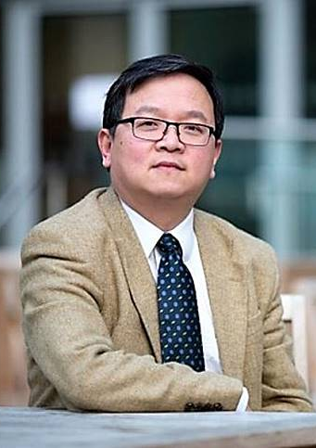
帝国理工数据科学在线暑期学校-部分师资
DATA SCIENCE INSTITUTE, IMPERIAL COLLEGE LONDON
郭毅可教授是英国皇家工程院院士、欧洲科学院院士，英国帝国理工学院数据科学研究所所长；香港浸会大学副校长（研究及拓展）；上海大学计算机工程与科学院院长，中国人工智能学会名誉副理事长，高木学习联合创始人。 1980年至1987年在清华大学计算机系计算机专业就学，获一等荣誉工学学士学位并成为首批清华硕博联读生。 1987年被公派至英国留学，1994年博士毕业于英国帝国理工学院计算机系，获计算机科学博士学位。 2014年创建帝国理工数据科学研究所并被任命为所长。 2015年4月，上海大学聘请郭毅可出任计算机工程与科学学院院长。2020年1月，郭毅可出任香港浸会大学副校长（研究及拓展）。
他多年从事分布式数据挖掘，以及网格计算、云计算、传感器网络和生命科学领域中的数据科学研究。他在1995年提出的map-reduce大数据计算模式，在2000年提出并实现的KDE大数据分析工作流，在2002年创办的英国第一家大数据分析平台公司InforSense，2012 年主持的医学数据管理平台tranSMART 以及2015年建立的欧洲最大的数据可视化分析平台 GDO（全球数据观测站）都在大数据领域的研究中有重要影响力。20年来，他在国际一流学术刊物和会议发表了有关大数据科学与技术的论文100多篇，引用超过2000次。他还是英国计算机界主持科研项目最多的科学家之一。在大规模数据挖掘技术、系统和运用领域，郭毅可院士是蜚声海内外的科学家，多次作为杰出旅英华人代表受到国家领导人接见，为国家科技发展建言献策。
郭毅可院士
香港浸会大学副校长（研究及拓展）
5

Slide 12
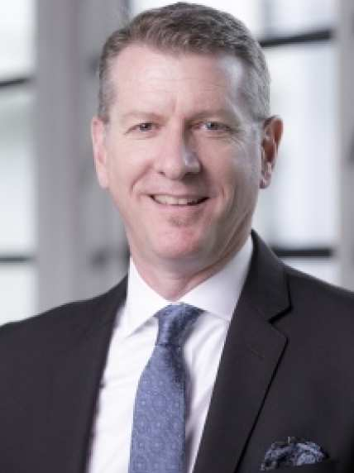
帝国理工数据科学在线暑期学校-部分师资
DATA SCIENCE INSTITUTE, IMPERIAL COLLEGE LONDON
肯尼迪博士是帝国理工数据科学研究所联合所长，副教授。
他的研究重点是新兴市场和行业的出现，以及组织的更基本的组成部分——类别、身份、形式、战略、实践、声誉标准等等。在这个广泛的主题中，他特别关注意义构建过程，经常使用文本挖掘技术提取和分析在传统和新的社交媒体中出现的行动者、想法和对象之间的关联模式。
他的著作曾发表在《美国社会学评论》、《管理学会期刊》、《组织科学》、《管理研究期刊》和《组织社会学研究》等期刊上。
肯尼迪博士在西北大学和斯坦福大学接受教育。他获得了西北大学及其凯洛格管理学院的管理学博士学位和工商管理硕士学位，斯坦福大学的哲学学士学位(正式系统项目)。
在来帝国理工之前，肯尼迪博士在南加州大学马歇尔商学院工作。他在咨询和高科技领域也有丰富的工作经验。在成为学者之前，他是计算机科学公司(CSC)管理咨询部门的负责人，在此之前，他是加州圣克拉拉一家初创公司的软件工程师和产品经理。作为一名顾问，Kennedy教授为技术、医疗保健和娱乐领域的客户提供战略、领导力和组织变革等棘手问题的服务。
马克 肯尼迪副教授
帝国理工数据科学
研究院联合院长
5

Slide 13
帝国理工数据科学在线暑期学校-部分师资
DATA SCIENCE INSTITUTE, IMPERIAL COLLEGE LONDON
Yves-Alexandre博士是帝国理工数据科学研究所副教授。领导着帝国理工人工智能隐私研究组。我目前是欧盟司法专员雷恩代尔的人工智能和数据保护特别顾问，也是欧洲议会任命的比利时数据保护局专家。2018-2019年，我担任欧盟政府专员维斯塔格的特别顾问，与他共同撰写了数字时代报告的竞争政策。
他在麻省理工获得博士，师从麻省理工学院媒体实验室的创始人之一，全球大数据权威与可穿戴设备之父Alex Pentland彭特兰教授。在近30年执教生涯中，彭特兰教授培养出了60余位博士，其中一半成长为该研究领域的领军人物，1/4成为创业公司的创始人，1/4成为业界相关领域的中坚力量；比如谷歌眼镜的灵魂人物萨德·斯塔那等。他的实验室孵化出了30家以上的高科技企业，在全球计算科学领域，Pentland是被引述次数最多的科学家之一。《新闻周刊》称他是“改变20世纪的100位美国人”之一。
Yves-Alexandre博士在哈佛大学的博士后研究旨在理解人类行为的独特性是如何在大规模元数据中影响个人隐私的。其研究工作被BBC英国广播公司新闻，美国有线电视新闻网，纽约时报，华尔街日报，哈佛商业评论，世界经济论坛,联合国、经合组织, 美国联邦贸易委员会和欧盟委员会多次报道引用。
他曾在波士顿咨询集团工作，并担任比尔和梅琳达·盖茨基金会和联合国的专家。他是比利时35岁以下的35个最顶尖创新者之一。
Yves-Alexandre de Montjoye副教授，
人工智能隐私专家
全球大数据权威与可穿戴设备之父Alex Pentland彭特兰教授高徒
5

Slide 14
帝国理工数据科学在线暑期学校-部分师资
DATA SCIENCE INSTITUTE, IMPERIAL COLLEGE LONDON
自2017年以来，Rossella一直就职于数据科学研究所。她以高级研究员/数据科学家的身份加入帝国理工学院商学院莱昂纳多中心。她创建了数据同化和机器学习(数据学习)工作组。Rossella开发的模型在许多应用领域产生了影响，比如金融(估计经济模型的最优参数)、社会科学(合并twitter和汇集数据以更好地估计人们的情绪)、工程(优化传感器的放置并降低成本)、地球科学(提高预测的准确性)、气候变化等。
她为不完整、嘈杂或大数据问题开发了精确和高效的数据分析、融合和数据同化模型，总是包括不确定性量化和最小化。她致力于精确和高效的数据同化和机器学习模型的数值和并行技术。通过设计专门的模型来充分利用大规模并行计算机的优势来提高效率。
在商学院莱昂纳多中心，她将通过发现、测试和传播商业企业的新逻辑，为发展一体化、公正和可持续的经济和社会发展模式作出贡献。
她于2012年2月完成了计算与计算机科学博士学位。2017年2月，她在布鲁塞尔获得了欧盟委员会研究执行机构授予的玛丽·居里研究员称号。
ROSSELLA ARCUCCI博士
帝国理工数据科学研究所高级研究员
5

Slide 15
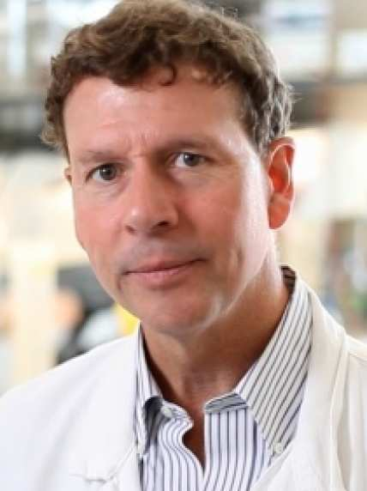
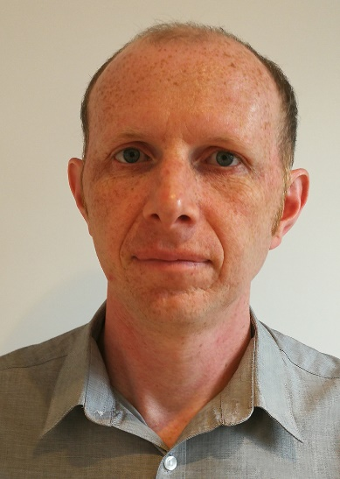
帝国理工数据科学在线暑期学校-往期师资
DATA SCIENCE INSTITUTE, IMPERIAL COLLEGE LONDON
Peter Childs 教授
是帝国理工学院戴森设计工程学院创始院长、工程设计学科带头人。他也是英国皇家工程院院士。 他主要研究兴趣包括创意工具和创新、设计过程和设计原理、流体流动及热传导、可持续系统设计和机器人。
加入帝国理工之前，他曾先后担任劳斯莱斯-英国拉夫堡大学技术中心航空热学系统实验室主任。
5

Slide 16
帝国理工数据科学在线暑期学校-项目收获
DATA SCIENCE INSTITUTE, IMPERIAL COLLEGE LONDON
项目特色
官方独家课程
核心课程由英国皇家工程院院士、香港浸会大学副校长、帝国理工数据科学研究所所长、华人科学家郭毅可教授亲自设计。
官方结业证书
课程结束，学院将获得帝国理工学院授予的结业证书和成绩证明。
推荐信
表现突出的同学有机会获得授课院士的推荐信。
45

Slide 17
帝国理工数据科学在线暑期学校-课程安排（需要编程基础）
DATA SCIENCE INSTITUTE, IMPERIAL COLLEGE LONDON
4

Slide 18
帝国理工数据医疗创新暑期学校-课程安排（无需编程基础）
DATA SCIENCE INSTITUTE, IMPERIAL COLLEGE LONDON
4

Slide 19
帝国理工“数据科学”在线暑期学校 全套英文申请材料： 申请表 英文个人陈述（500字左右，申请奖学金的学生需提交） 个人成绩单 英语成绩证明 报名截止日期：2022年6月24日 报名方式：联系贵校国际处或者学院负责老师统一报名。 项目时间：数据科学暑期课程（需要编程基础）： 2022年7月23日-8月12日 问题咨询： 项目联系邮箱：icdsi.programme@gmail.com 林老师：+86 15900618130 谷老师：+86 18511679227 项目费用： 1850英镑。帝国理工学院联合Global University Online为部分优秀学员提供奖学金席位，可获得最高600英镑学费减免。申请方式为：请于2022年5月1日前将申请材料，包括英文个人陈述（500字左右）、个人简历、在校成绩单及英语成绩证明，邮件发送至: scholarship@globaluniversityonline.org 申报条件： 1. 对数据科学、计算机视觉、自然语言处理等方向感兴趣 2. 至少熟悉一门编程语言（Python、Java、C++等） 3. 能熟练使用英语学习交流： 雅思成绩6.5（每项不低于6）或 托福92（每项不低于20）或 CET-4 550以上，CET-6 520以上

Slide 20
帝国理工“数据医疗创新”暑期学校 全套英文申请材料： 申请表 英文个人陈述（500字左右，申请奖学金的学生需提交） 个人成绩单 英语成绩证明 报名截止日期：2022年6月24日 报名方式：联系贵校国际处或者学院负责老师统一报名。 项目时间：数据科学暑期课程（需要编程基础）： 2022年7月23日-8月12日 问题咨询： 项目联系邮箱：icdsi.programme@gmail.com 林老师：+86 15900618130 谷老师：+86 18511679227 项目费用： 1850英镑。帝国理工学院联合Global University Online为部分优秀学员提供奖学金席位，可获得最高600英镑学费减免。申请方式为：请于2022年5月1日前将申请材料，包括英文个人陈述（500字左右）、个人简历、在校成绩单及英语成绩证明，邮件发送至: scholarship@globaluniversityonline.org 申报条件： 1. 对数据科学、计算机视觉、人工智能、医学创新等方向感兴趣 2. 无需编程基础，所有专业都可以申请 3. 能熟练使用英语学习交流： 雅思成绩6.5（每项不低于6）或 托福92（每项不低于20）或 CET-4 550以上，CET-6 520以上

Slide 21
帝国理工数据科学在线暑期学校-常见问题
DATA SCIENCE INSTITUTE, IMPERIAL COLLEGE LONDON
语言成绩: 如果不达标，可以申请。不拘泥于考试的成绩。有英语成绩可以看下，没有我们也可以有个小面试，看看学员的英语能力。
500字的PS : 个人陈述,如果不想申请奖学金的同学可以不写。个人称述的建议可以参考这里。
招生人数和录取比例：100人。这个暑期项目已成功开展了几年，很多985和211大学会专门组织学生参加。建议有兴趣的同学尽快报名，提交申请。先申请，先考虑，先录取。
招生帮助：帝国理工现有的学生以及招生官会在暑期课程中给您就报考帝国理工和相关学科指导和建议，也会留下联系方式供您后续跟进申请大学事宜。不少学生凭借本次暑期课程的成绩，结业证书，和推荐信，成功申请到耶鲁，帝国理工，苏黎世理工等世界顶尖大学数据科学，人工智能，计算机等相关领域的硕士和博士。
证书，成绩单，推荐信：所有参与学生会收到帝国理工证书，成绩单，表现好的成员可以有机会获得授课院士老师的推荐信。
上课软件：帝国理工使用微软Team，您如果之前没有用过这个软件，我们在预备课上，会给大家做技术调试，确保大家熟悉上课软件。
课后作业：课后不会有很多作业。绝大部分的项目作业，导师上课就指导学生做好。除非，课后小组成员希望在课后花更多的时间来完善小组的项目，这个也是可以的。
申请材料：如果贵校国际处组织报名，可以把以下申请材料发给贵校国际处。贵校国际处整理好后集体发给帝国理工。
英语语言成绩（如果没有的，需要做一个小的面试），
英文成绩单，
申请表（附上），
500字PS（如果想申请奖学金）
项目特色
官方独家课程
核心课程由英国皇家工程院院士、香港浸会大学副校长、帝国理工数据科学研究所所长、华人科学家郭毅可教授亲自设计。
官方结业证书
课程结束，学院将获得帝国理工学院授予的结业证书和成绩证明。
推荐信
表现突出的同学有机会获得授课院士的推荐信。
45

Slide 22
帝国理工数据科学在线暑期学校-介绍会视频
DATA SCIENCE INSTITUTE, IMPERIAL COLLEGE LONDON
点击这里，可以收看本次介绍会视频
项目特色
官方独家课程
核心课程由英国皇家工程院院士、香港浸会大学副校长、帝国理工数据科学研究所所长、华人科学家郭毅可教授亲自设计。
官方结业证书
课程结束，学院将获得帝国理工学院授予的结业证书和成绩证明。
推荐信
表现突出的同学有机会获得授课院士的推荐信。
45

